Slide 1
Klasifijacija slika pet bioma
Pripremljeno za
Seminar iz kolegija: Uvod u umjetnu inteligenciju
Ivona Ercegovac, studijska grupa informatika
Voditelj: Saša Mladenović
02.02.2024.
Prirodoslovno-matematički fakultet u Splitu

Slide 2
Sadržaj
Uvod i motivacija
Priprema
Podatci
Klasifikacija
Evaluacija
Zaključak
Literatura

Slide 3
Uvod

Slide 4

Cilj: objasniti teoriju klasifikacije na primjeru modela koji klasificira slike zavičaja u biome
Okruženje: softver Orange
Biomi: vodeni, travnjački, šumski, pustinjski, tundra
Svaki ima specifični izgled utemeljen na oblicima
Klasifikacija - metoda koja iz svojstava podataka pokušava naučiti podjelu istih na zadane grupe
„Pustiti podatke da govore sami za sebe.” (Šnajder, 2020./2021.)

Slide 5
Motivacija

Slide 6
Praktične prednosti za razvojnog programera
Pojednostavljena obrada kompleksnih zadataka
Poboljšana organizacija podataka, posebice u projektima s vizualnim elementima
Interesantna tema ☺

Slide 7
Priprema

Slide 8
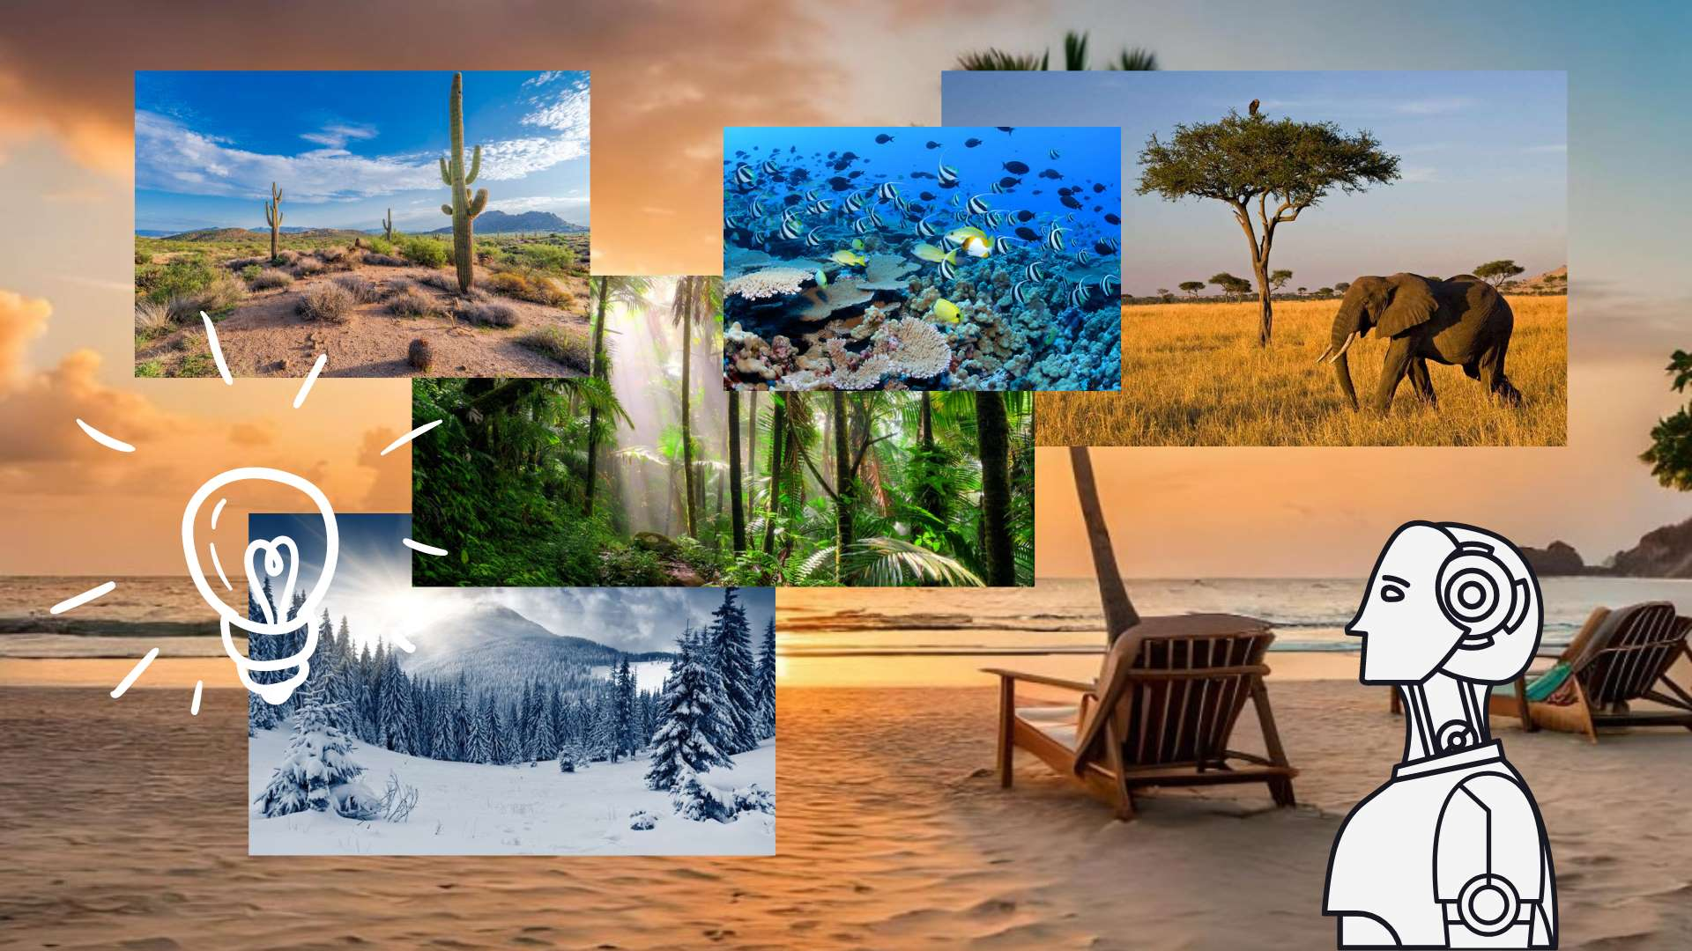
Ugraditi slike
Izračunati udaljenosti
Hijerarhijsko klasteriranje
Logistička regresija
testirati
Prikazati pogreške
Učitati slike
Planiranje zahtjeva modela:
Prikupljanje podataka
Istraživanje Orange sustava
widgeti

Slide 9
Podatci

Slide 10
Kreirati mapu s podmapama – predefinirane klase
Uvesti slike
Ugradnja slika (eng. embedding)
ugrađivač za svaku sliku računa vektore njenih obilježja
Model nema oči, oslanja se na brojeve

Slide 11
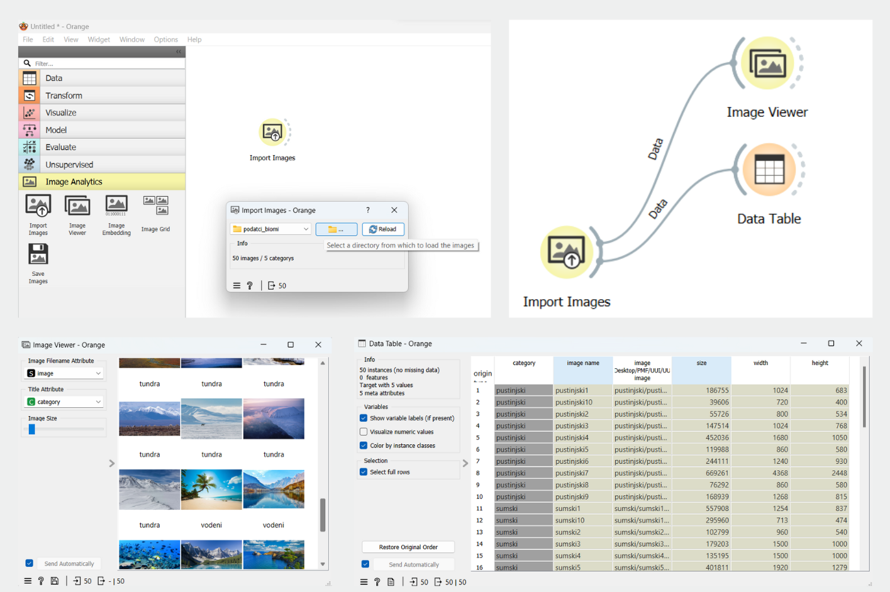

Slide 12
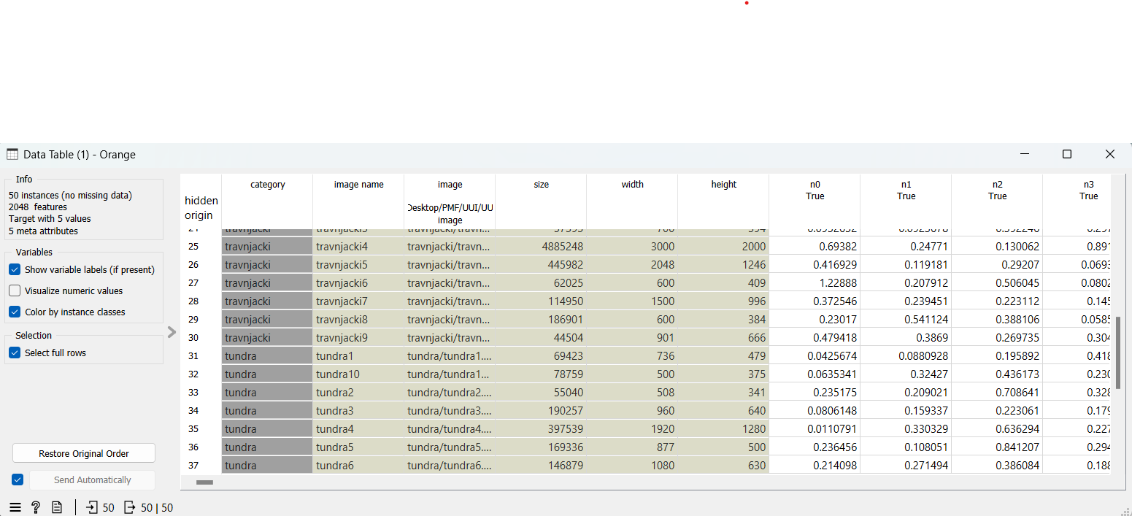
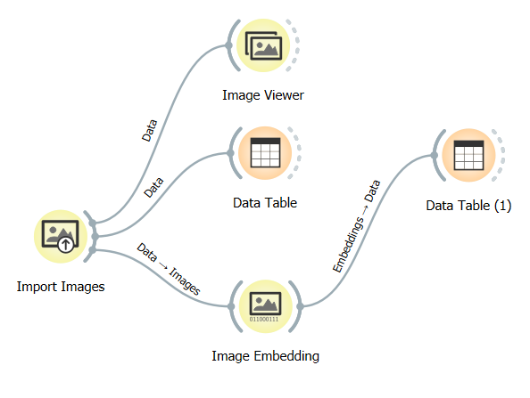
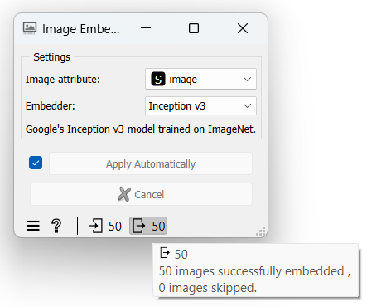

Slide 13
Klasifikacija

Slide 14
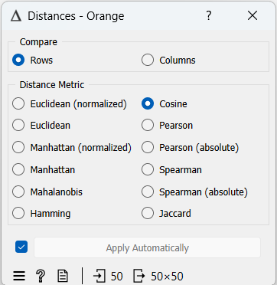
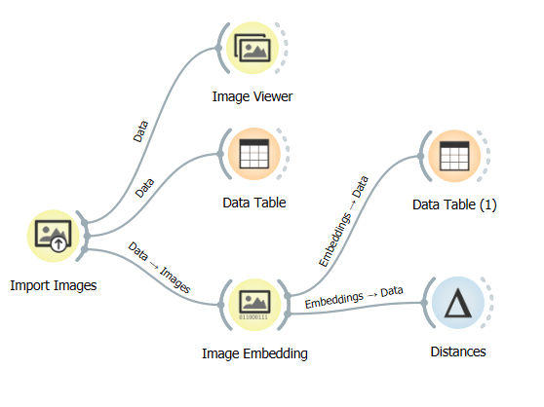
Udaljenosti
Udaljenosti podrazumijevaju odnos vektora
„Cosine” metrika udaljenosti – za slike
Manja udaljenost -> stupanj sličnosti veći

Slide 15
Hijerarhijsko klasteriranje
„Hijerarhijsko” -> grupe, podgrupe, podpodgrupe…
Stablo klastera, dendogram
Klasteri su grupe podataka formirane na temelju sličnosti tj. raznolikosti s ostalim klasterima
Sve instance
Instance 1 i 2
Instanca 1
Instanca 2
Instanca 3
Instanca 3
vodeni
tundra
travnjački

Slide 16
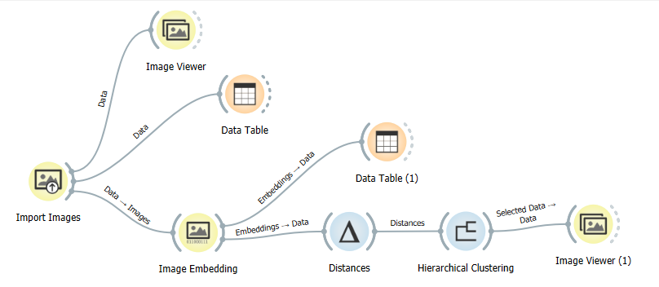

Slide 17
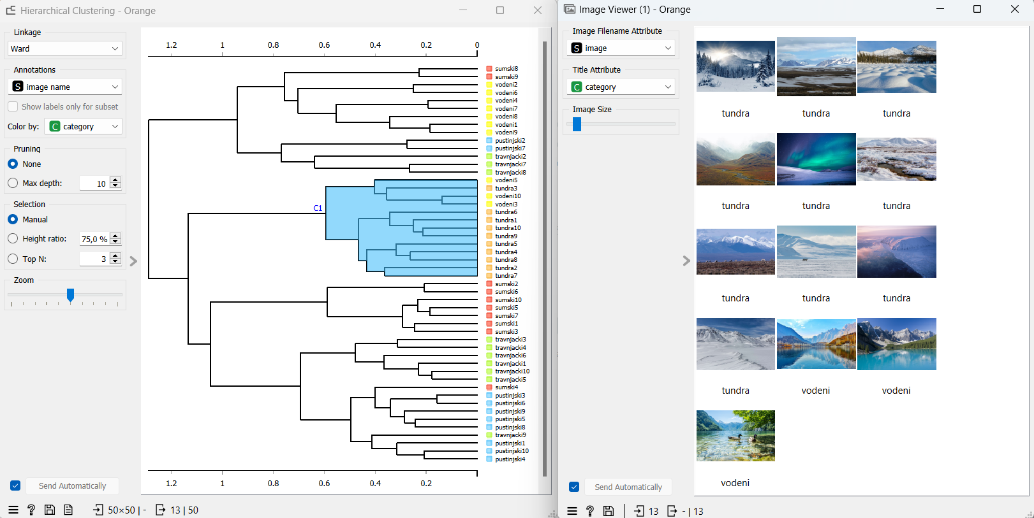

Slide 18
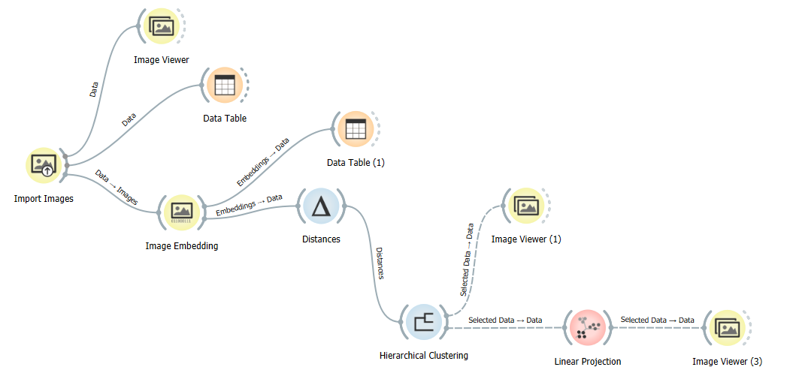
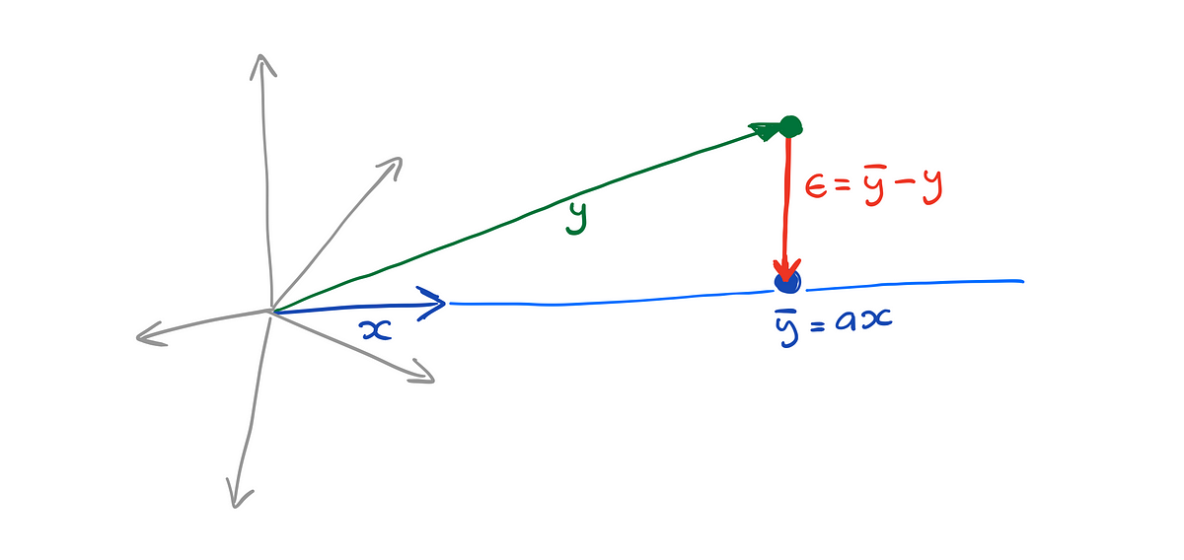
Linearna projekcija
Kolika je stvarna udaljenost slika?
Projekcija – smanjenje višedimenzionalnosti u prostor niže dimenzionalnosti

Slide 19
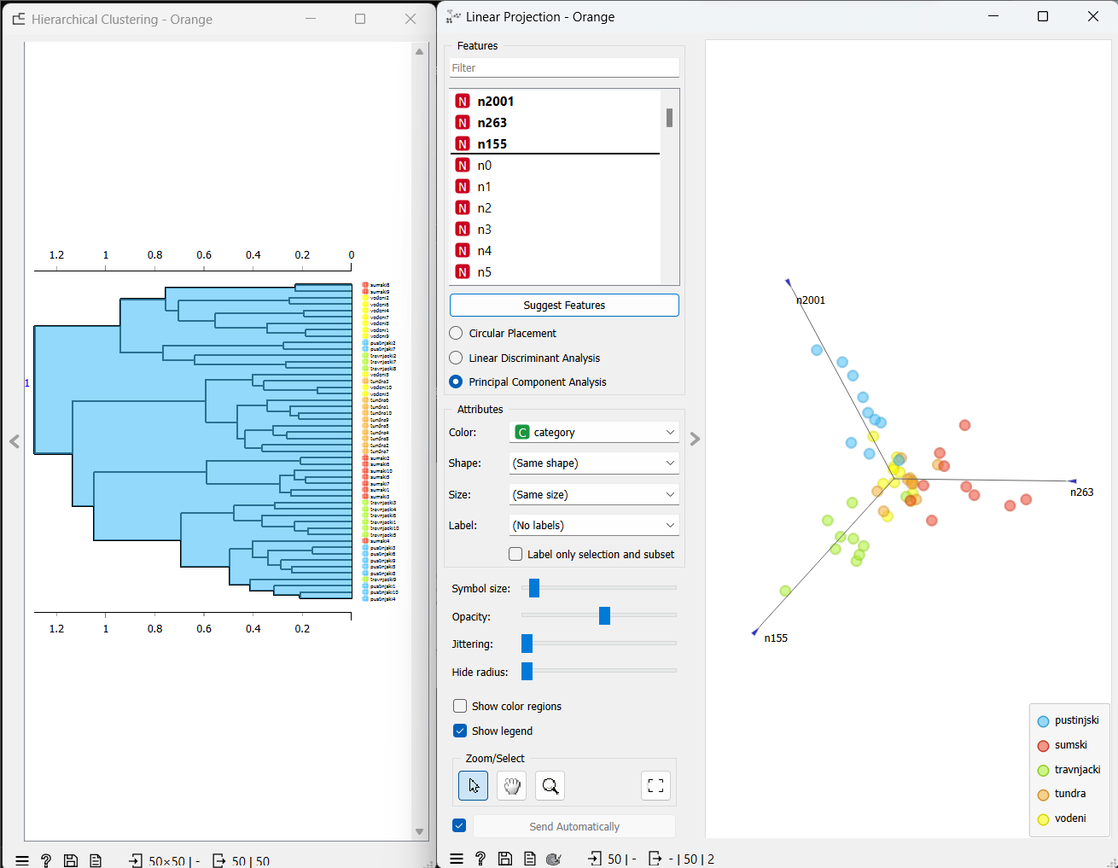

Slide 20
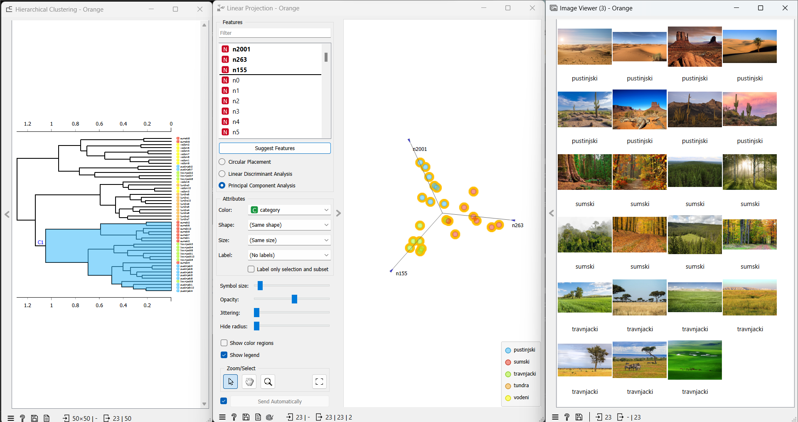

Slide 21
Evaluacija

Slide 22
Logistička regresija
Potrebno primijeniti algoritam koji će predviđati i trenirati se -> valjani rezultati testiranja
Višeklasna klasifikacija – „one-vs-all” tehnika
Pet klasifikatora
Ridge regularizacija (L2) sprječava prenaučenost

Slide 23
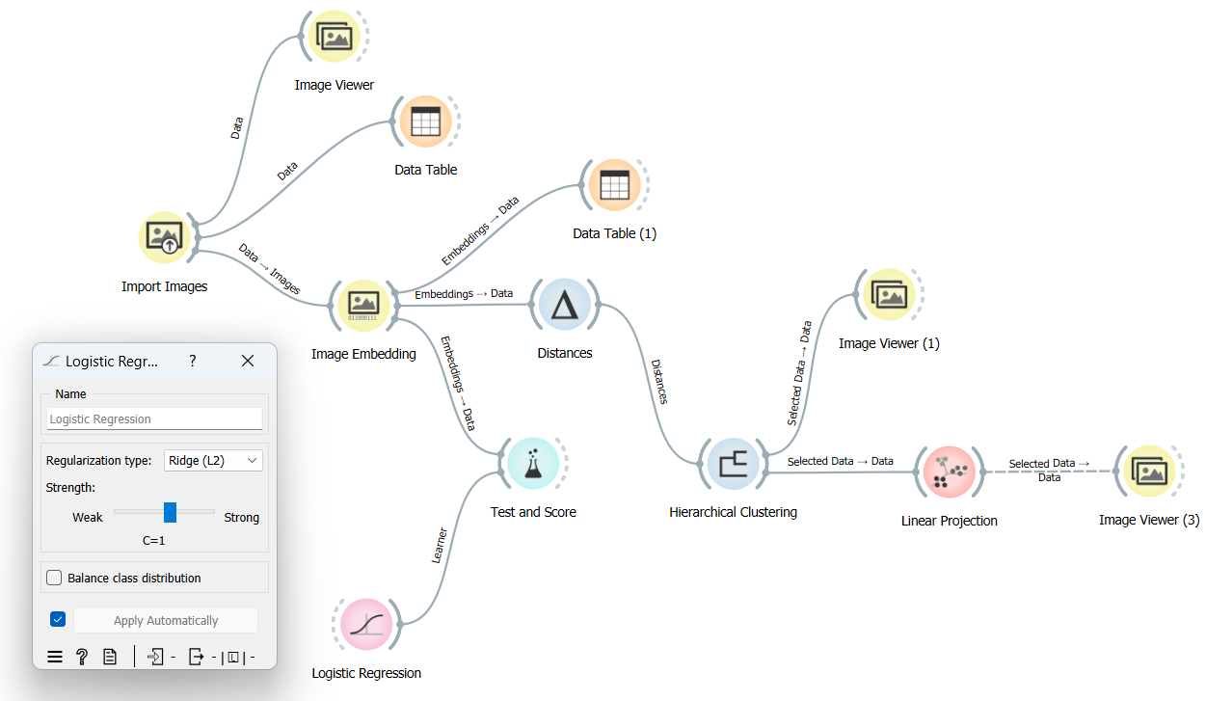

Slide 24
Testiranje
50 instanci: 66% poslanu u logističku regresiju (33 slike)
34% „novih” odvojeno za testiranje (17 slika)
Broj epoha: 10
Nasumičan odabir podataka za treniranje/testiranje

Slide 25
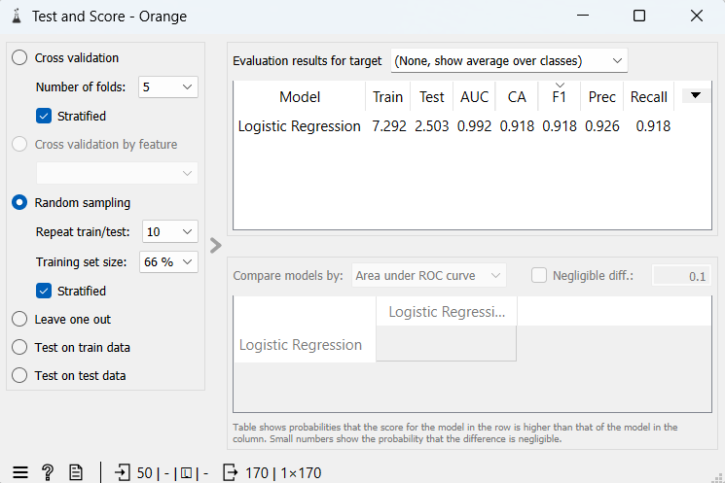
Točnost klasifikacije
F1
AUC – površina ispod ROC krivulje (sposobnost modela da razlikuje pozitivne i negativne klase)
Preciznost
Odziv
… AUC, F1, preciznost i odziv izračunavaju se posebno za svaku klasu pri čemu su ostale tretirane kao jedna zajednička (Ivandić, 2023.)

Slide 26
Matrica konfuzije
Gdje je model pogriješio?
Detaljna analiza performansi
Prikaz svih 170 predviđenih instanci – ispravne i pogrešne
Identifikacija potencijalnih područja za poboljšanje

Slide 27
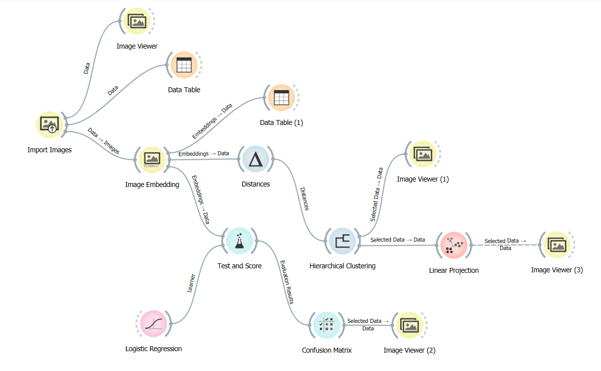

Slide 28
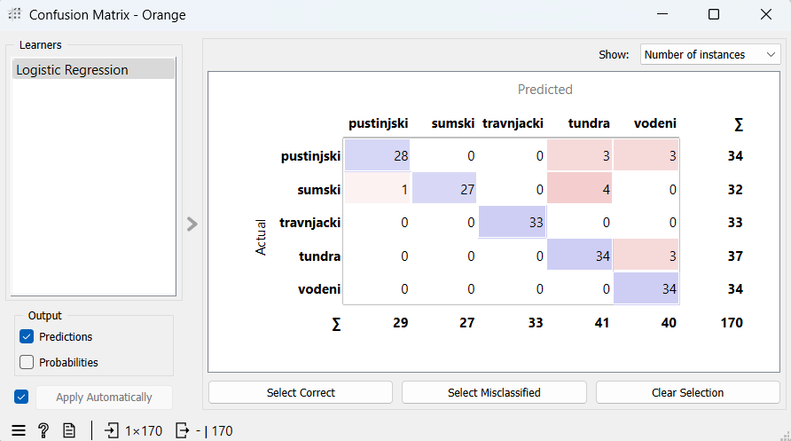

Slide 29
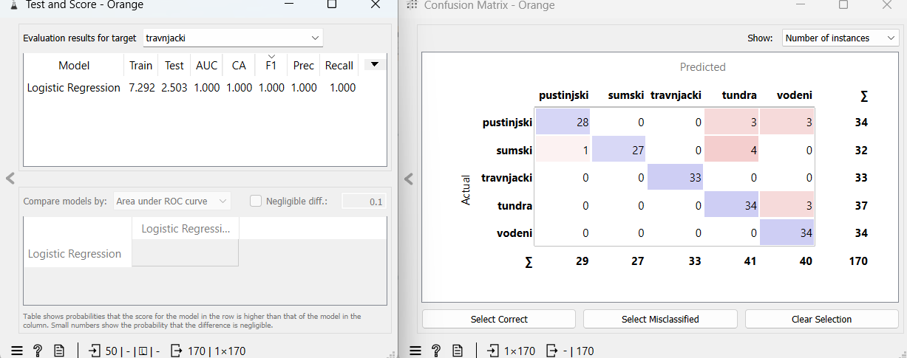
Filtrirajmo rezultate testiranja na samo jednu klasu
Klasifikator nijednu instancu nije krivo „odbio ni primio”
Tijekom treniranja model naučio razlikovati travnjački biom bolje nego ikoji drugi

Slide 30
Zaključak

Slide 31
Model pruža snažan okvir za klasifikaciju slika krajolika u različite biome
Izvrsne performanse
Manje pogreške u očekivanim slučajevima
Odlično iskustvo s programom Orange
Intimniji uvid u koncept klasifikacije bez obzira na iskustvo

Slide 32
Pitanja?

Slide 33
Zanima li Vas?
Koji su mogli biti alternativni algoritmi za ovaj zadatak?
Je li bilo prepreka tijekom izrade modela?
Kakvi bi rezultati bili nakon promjene parametara?
Što još Orange može?

Slide 34
Literatura
Vježbe s kolegija na stranici https://edit.dalmacija.hr/
Jan Šnajder, Strojno učenje: 19. grupiranje, 2020./2021.
Ivandić Tomislav, Primjena strojnog učenja u klasifikaciji slika kao tipičnih primjera nestrukturiranih tipova podataka, 2023.
https://orangedatamining.com/
https://www.wikipedia.org/
https://www.geeksforgeeks.org/

Slide 35
Hvala na pažnji!

